Slide 1
Сюжетно-ролевая игра «Морское путешествие на остров Лимпопо»
Составил:
Воспитатель Муравьева О.В.

Slide 2
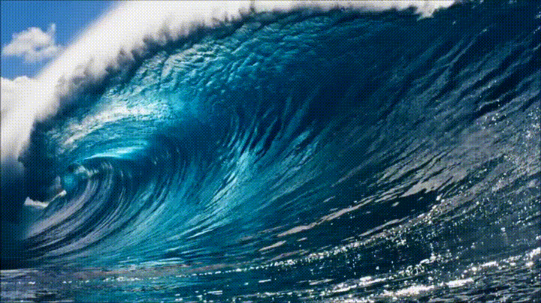


Slide 3



Slide 4
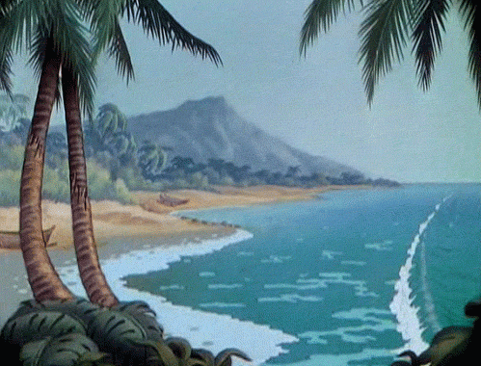

Slide 5






